Slide 1
وزارة التعليـــــم العالــي و البحـــث العلمـي
جـــــامعة عبد الحميـــد ابن باديس مستغانـم
كلية العلــوم الاقتصادية و العلوم التجارية و علوم التسيير
قســـــم علــــوم التسييـر
تخصـص محــاسبـة
مذكــرة تخــرج
دور القروض البنكيـــة في ابـــراز الوضعية المالية للمؤسسة دراسة حالة البنك الوطني الجزائري وكالة وادي رهيو
تحت اشراف
ا / بن زيدان الحاج
من اعداد الطالبة
سعيد كريمة

Slide 2
مخـطط العمــل
مقدمـــة
القــروض
دراســة الوضعية الماليـة للمؤسسة
دراســة الجـانب التطبيقــي
خـــاتمـة

Slide 3
مقدمــة
اعتمدنا من خلال هذا البحث على المنهج الوصفي في الجزء النظري والمنهج التحليلي في الجزء التطبيقي وهذا ما أوجب علينا طرح وصياغة اشكالية البحث على النحو التالي
اشكالية البحث
ما مدى فعالية القروض البنكية في إبراز الوضعية المالية للمؤسسة ؟
ومن أجل فهم مكونات الجانب النظري ومطابقتها مع الواقع العملي وضفنا مجموعة من الاسئلة الفرعية يمكن إجازها في مايلي :
ماذا نعني بالقروض ومدى أهميتها ؟
ما المقصود بالتحليل المالي وما هي أهميته ؟
ماهي مؤشراته وكيف تساهم في الكشف عن الإختلالات المالية ؟
هل إجابية مؤشرات التوازن المالي تدل على أن المؤسسة في وضعية مالية جيدة ؟
هل يمكن للمؤسسة أن تعتمد على مؤشرات التوازن المالي لإبراز الوضعية المالية على المدى البعيد؟
الفرضيات
تعتمد البنوك على جملة من المؤشرات المالية في منحها للقروض ويساعد في ذلك تقنيات التحليل المالي
مؤشرات التوازن المالي أداة لإبراز الوضعية المالية للمؤسسة
يعتبر التحليل المالي أداة فعالة تعطي صورة حقيقية وجيدة عن إمكانيات المؤسسة ومدى سياستها المالية.
شهدت الأنظمة الإقتصادية لكثير من البلدان تغيرات كثيرة,مصدرها العولمة مختلف أنواعها خاصة الإقتصادية,وظهور العولمة المالية,وإندماج السوق والبنوك الشاملة .
لقد إحتل النظاام البنكي منذ فترات طويلة أهمية بالغة في مختلف المنظومات الإقتصادية وتزداد أهميته من يوم لآخر مع التطورات التي يطرأعلى الإقتصاديات الوطنية من جهة ومع التحولات العميقة التي يشهده المحيط المالي الدولي من جهة أخرى,مما أدى إلى بروز أهمية النشاط البنكي ,كعامل فعال في توفير مختلف إحتياجات المؤسسات والمشاريع ,ويتم تأمين هذه الإحتياجات عن طريق منح القروض ,لذا تعمل البنوك جاهدة في تطوير طرق عديدة وتقنيات متنوعة لتمويل هذه النشاطات والمساهمة بذلك في السير الحسن لعمليات الإنتاج والتوزيع .
وبإعتبار أن عملية منح القرض بتعدد أشكالها ونماذجها لا تخلو من المخاطر ,إستوجب ذلك إستخدام عدة تقنيات أهمها التحليل المالي والذي تهدف من خلالها إلى قراءة المركز المالي للمؤسسة طالبة القرض بطريقة مفصلة وإستنتاج الخلاصات الضرورية بما يتعلق بالوضع المالي للمؤسسة وتطور وضعها المالي عبر الزمن,

Slide 4
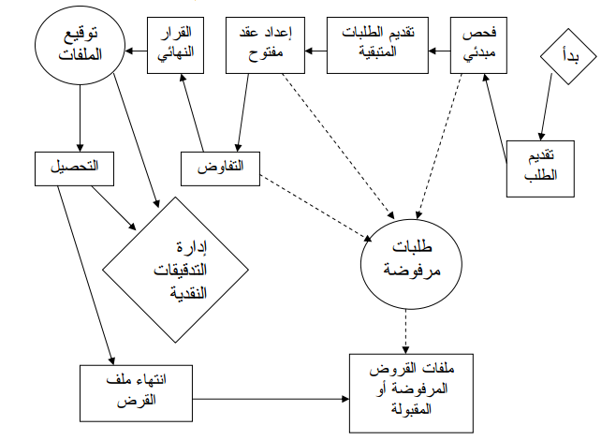
القــروض

Slide 5
القــروض
مخاطر الضروف الطارئة
المخاطر السياسية الإئتمانبة
المخاطر المهنية
مخاطر العميل
مخاطر التحيز المصرفي
الظروف الإقتصادية
مخاطر النشاط
الظروف السياسية
البنك
مخاطر العملية الإئتمانية
الظروف الإجتماعية
مخاطر التكنولوجيا
الظروف الطبيعية
مخاطر السوق
مخاطر السرقة و الإختلاس و التواطؤ

Slide 6
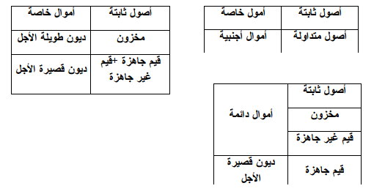
دراســة الوضعية الماليـة للمؤسسة
نسبة التمويل الدائم = الأموال الدائمة / الأصول الثابتة الصافية
نسبة السيولة العامة = مجموع الأصول المتداولة / الديون قصيرة الأجل
نسبة المردودية الإجمالية لرأس المال الدائم=رقم الأعمال الصافي/ مجموع الأموال الدائمة 100 X

Slide 7
دراســة الجـانب التطبيقــي
سكرتارية
المدير
مكتب الدراسات
مساعد المدير
 | 2009 | 2010 | 2011
سيولة عامة | 207 | 183 | 163
سيولة نسبية | 137 | 134 | 102
سيولة حالية | 13 | 9 | 05
ملحقة الالتزامات
المصلحة الادارية
مصلحة الخدمات
مصلحة الصندوق
المصلحة الخارجية
نسبة السيولة كبيرة لأن الأصول المتحركة غلقت مجموع الديون المتوسطة الأجل عكس ذلك فإن السيولة الحالية هي أقل مما يتطلب إلى الديون.
قطاع المحفظة
قطاع التوطين و التسوية الكلية
قطاع المقايضة
قطاع المحاسبة
قطاع الحسابات بالعملة و تبادل عن طريق الشباك
قطاع التسديدات
قطاع الاوراق التجارية

Slide 8
خـــاتمـة
إنطلاقا مما تقدم يتضح جليا أن التحليل المالي إستلزمتها المعاملات بين المؤسسات والبنوك بشكل عام , بغية الحصول على ضمانات للقروض الممنوحة, من أجل التقرب أكثر من الوضعية المالية للمؤسسة وبناء على الدراسة المقدمة.
ومن خلال التربص الذي أجريته بالبنك الوطني الجزائري لوكالة وادي ارهيو , تبين لي الدور العملي الذي يلعبه التحليل المالي كأداة فعالة لمنح القروض بحيث تشكل نتائج التحليل المالي أهم الأسس التي يستند عليها البنك في الحكم على طالب القرض , وبالتالي إتخاذ قرار المنح أو المنع.
النتائج:
تساهم البنوك التجارية وبفعالية في تنمية النشاط الإقتصادي من خلال دعم المؤسسات التي بحاجة إلى التمويل عن طريق القروض.
التحليل المالي يعتبر من أهم الوسائل التي يتم بها عرض نتائج الأعمال والمساهمة في البرمجة و التخطيط و التشخيص المالي ,أي أن وضعية المؤسسة المالية وإتخاذ القرارات السليمة , و مواجهة الخطر الإستغلالي تعتمد عليه, ويسمح بالمراقبة المالية للمؤسسة, و معرفة إحتياجات التمويل وإختيار وسائله .
يعتبر التحليل المالي خطة تمهيدية ضرورية للتخطيط المالي , إذ من الضروري التعرف على المركز المالي للمؤسسة قبل التفكير في وضع الخطط المستقبلية , ويعتبر في نفس الوقت أداة رقابية لتقييم القررات الإستراتجية ,
إن المعطيات المحاسبية هي بمثابة منطلق التحليل المالي لتحليل هذه المعطيات والبيانات المحاسبية عن طريق التحليل المالي لإتخاذ القرار المالي السليم , وعليه فالإدارة المالية يقع على عاتقها مسؤوليت التخطيط والتحليل والمراقبة المالية .
يعتبر التحليل المالي وسيلة وليس غاية وذلك لإكتشاف التساؤلات أكثر منه لإعطاء الحلول .
التوصيات:
على البنوك التجارية سواء كانت قطاعا عاما أو خاصا أن تعمل على تحديث أساليب عملها و تقديم أفضل الشروط المتعلقة بالتمويل .
ضرورة توخي الدقة والحذر عند دراسة ملفات القروض لتفادي الوقوع في المخاطر المتعلقة بمنح القروض .
يجب أن تتم عملية منح القروض المصرفية بطريقة موضوعية بعيدة عن أي تحيز و أراء شخصية وبناء على التحليل المالي السليم .
يجب التأكد من عناصر تأمين القروض من خلال طلب الضمانات الكافية لتفادي خطر عدم إسترجاع تلك القروض
Notes:
Le modèle proposé de cas d’utilisation à 11 domaines de premier niveau
La deuxième colonne contienne les descriptions de chaque champ
Ces 7 premier champs existe déjà auparavant dans les autres modèles.

Slide 9
شُكــراً
Notes:
Le modèle proposé de cas d’utilisation à 11 domaines de premier niveau
La deuxième colonne contienne les descriptions de chaque champ
Ces 7 premier champs existe déjà auparavant dans les autres modèles.

